Slide 1





TOÁN 4
TOÁN 4
Ôn tập về
Ôn tập về
SỐ TỰ NHIÊN
SỐ TỰ NHIÊN
Tiếp theo (Tr.161)
Linh

Slide 2
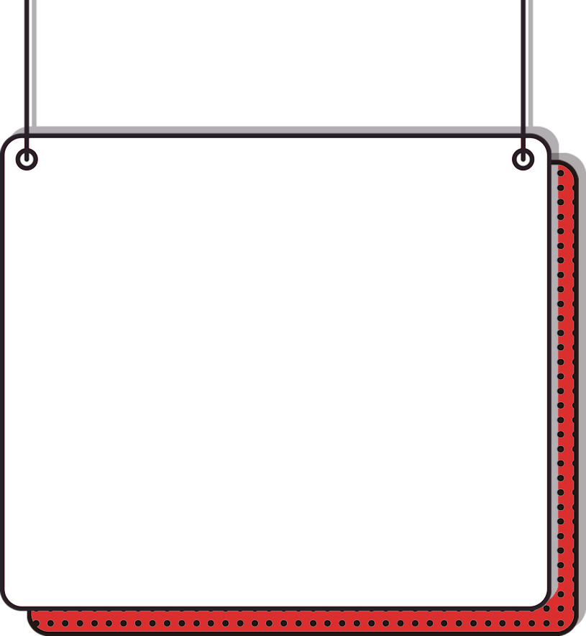


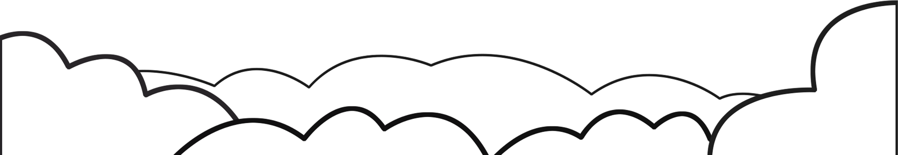
01
01
KHỞI
ĐỘNG
KHỞI
ĐỘNG

Slide 3
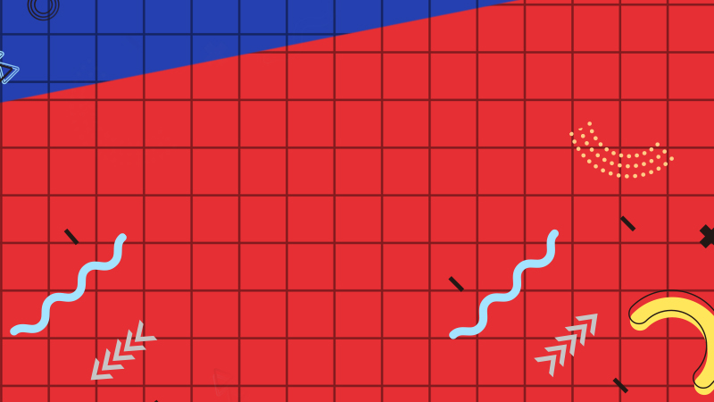

Trong các số
605; 7362; 2640; 4136; 1207; 20601
01
TOÁN HỌC 4
a) Số nào chia hết cho 2? Số nào chia hết cho 5
b) Số nào chia hết cho 3? Số nào chia hết cho 9
c) Số nào chia hết cho cả 2 và 5?
d) Số nào chia hết cho 5 nhưng không chia hết cho 3
e) Số nào không chia hết cho 2 và 9

Slide 4
Trong các số
605; 7362; 2640; 4136; 1207; 20601
01
TOÁN HỌC 4
a) Số nào chia hết cho 2? Số nào chia hết cho 5
- Số chia hết cho 2 là:
7362
2640
4136
- Số chia hết cho 5 là:
605
2640

Slide 5
Trong các số
605; 7362; 2640; 4136; 1207; 20601
01
TOÁN HỌC 4
b) Số nào chia hết cho 3? Số nào chia hết cho 9
- Số chia hết cho 3 là:
7362
2640
20601
- Số chia hết cho 9 là:
7362
20601

Slide 6
Trong các số
605; 7362; 2640; 4136; 1207; 20601
01
TOÁN HỌC 4
2640
c) Số nào chia hết cho cả 2 và 5
d) Số nào chia hết cho 5 nhưng không chia hết cho 3?
605
e) Số nào không chia hết cho 2 và 9?
605
1207

Slide 7
02
Viết chữ số thích hợp vào ô trống để được:
TOÁN HỌC 4
a) 52 chia hết cho 3;
b) 1 8 chia hết cho 9;
c) 92 chia hết cho cả 2 và 5;
d) 25 chia hết cho cả 5 và 3

Slide 8
02
02
TRÒ CHƠI
TRÒ CHƠI

Slide 9
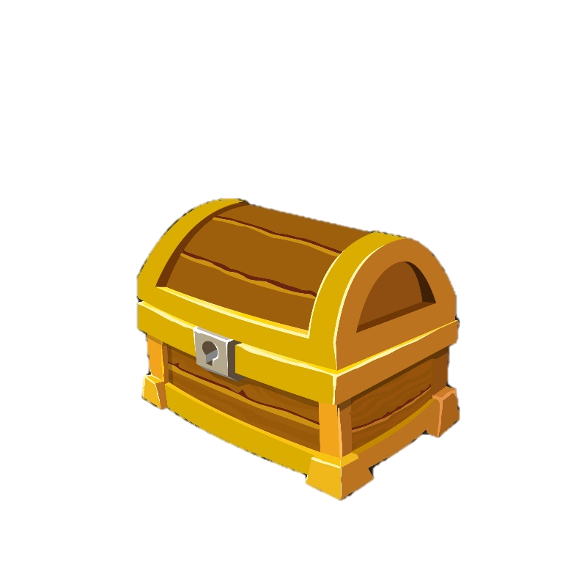
TRUY TÌM KHO BÁU
TRUY TÌM KHO BÁU
TRUY TÌM KHO BÁU
5
6
2
1
4
3
Notes:
Nhấn vô dòng chữ để đến bài 2

Slide 10
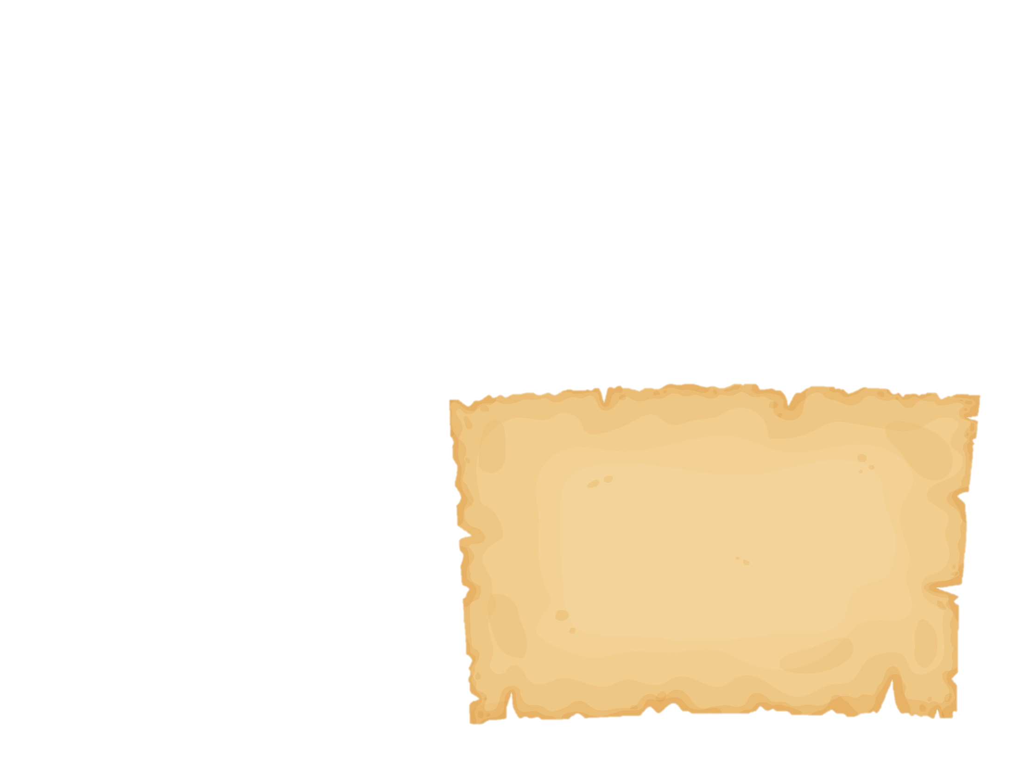

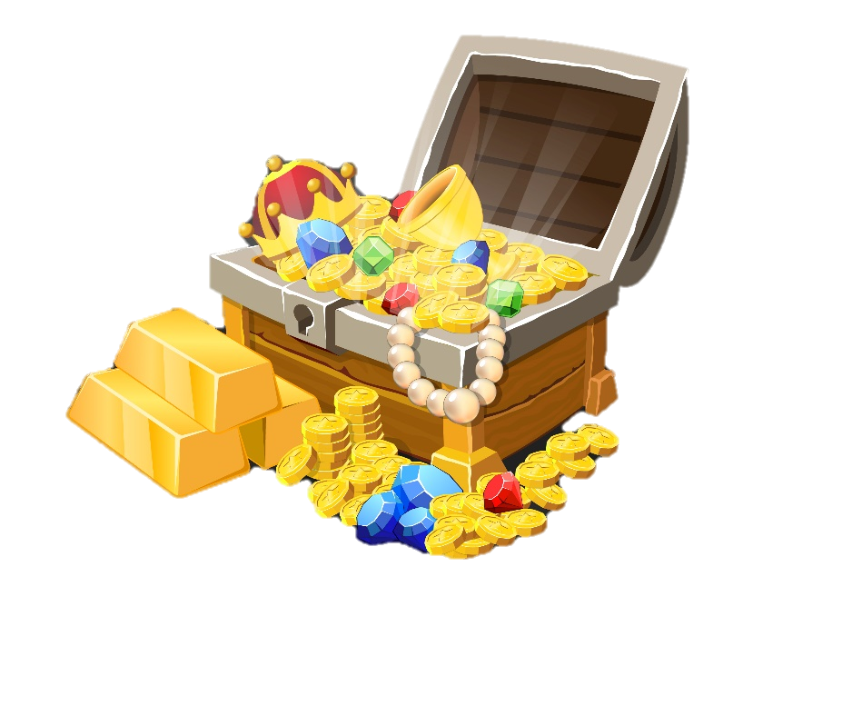
52 chia hết cho 3
252; 552; 852

Slide 11
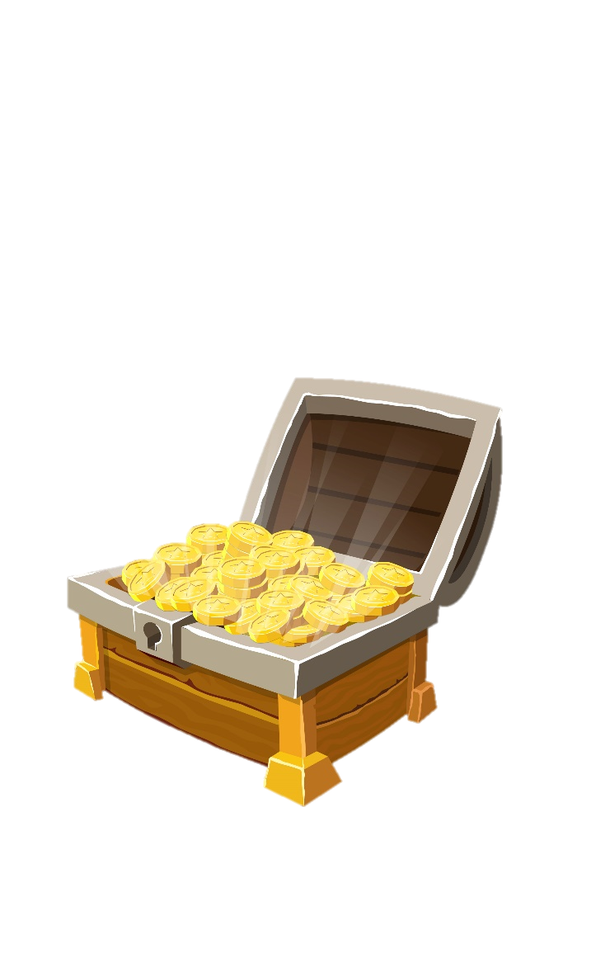
1 8 chia hết cho 9
108; 198

Slide 12
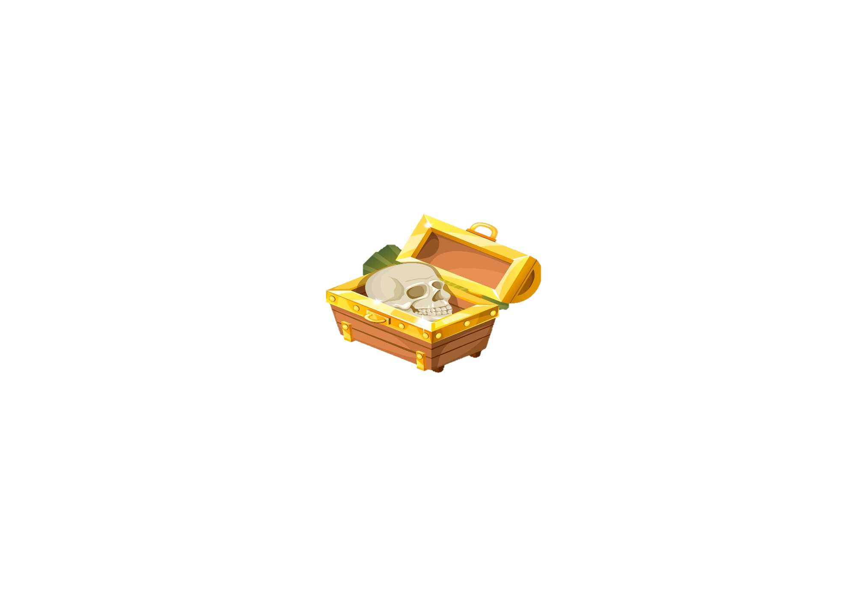
chia hết cho
cả 2 và 5
920

Slide 13
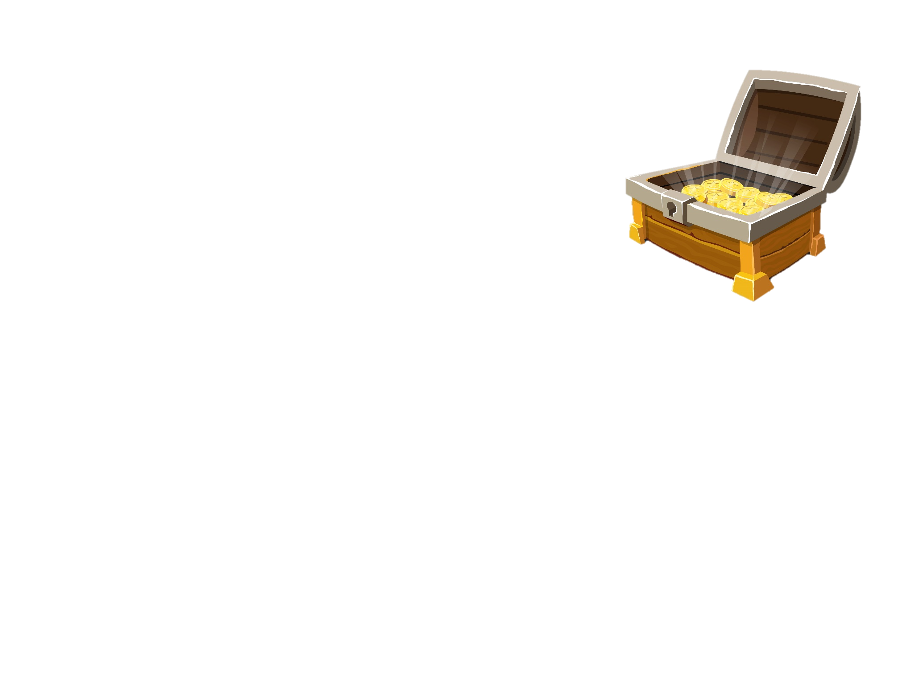
25 chia hết cho cả 3 và 5
255

Slide 14
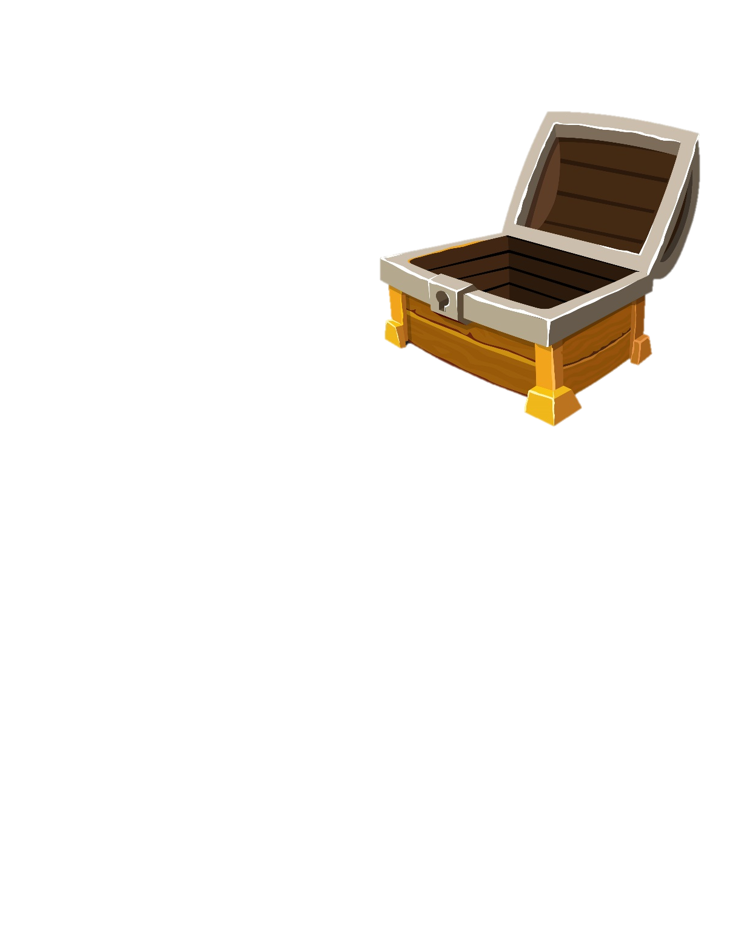
27 chia hết cho
cả 3 và 9
927

Slide 15

27 chia hết cho 5 nhưng không chia hết cho 2
275

Slide 16
03
03
LUYỆN
TẬP
LUYỆN
TẬP

Slide 17
Tìm x biết,
23 < x < 31
và x là số lẻ chia hết cho 5
03
TOÁN HỌC 4
Số x phải tìm phải thỏa mãn các điều kiện nào?
Hãy tìm số có tận cùng là 5 và lớn hơn 23 và nhỏ hơn 31.
x phải thỏa mãn:
✴ Là số lớn hơn 20 và nhỏ hơn 31.
✴ Là số lẻ.
✴ Là số chia hết cho 5.
Đó là số 25
Vậy x = 25.
x vừa là số lẻ vừa là số chia hết cho 5, vậy x có tận cùng là mấy?
- Những số có tận cùng là 0 hoặc 5 thì chia hết cho 5,
- x là số lẻ nên x có tận cùng là 5.

Slide 18

”
TOÁN HỌC 4
DẶN DÒ
DẶN DÒ
Hoàn thành vào vở bài tập

Slide 19
GOOD
BYE
GOOD
BYE

